Slide 1
3. Uskonto erilaisten ihmisten elämässä
Ydinsisällöt

Slide 2
Sosiaalinen asema heijastuu uskonnolliseen elämään
Ihmisten asema yhteisössä vaikuttaa heidän uskonnolliseen elämäänsä.
Uskonnonharjoituksen tavat ja tarkoitus eivät aina toteudu siten kuin ne uskontojen pyhissä teksteissä tai virallisessa opetuksessa esitetään.
Ihmisten elämäntilanteet ja roolit yhteisössään vaihtelevat. Se vaikuttaa myös tapoihin, joilla uskontoa lähestytään.
Erityisasemassa olevien pappien tai uskonoppineiden tapa tulkita opetuksia saattaa poiketa suuresti siitä, kuinka tavalliset ihmiset eli maallikot niitä omassa arjessaan tulkitsevat.
Saman uskontoperinteen sisällä esiintyy usein suuria eroja sen mukaan, onko kyse virallisten auktoriteettien uskonnosta, tavallisen kansan uskonnosta vai poikkeuksellisen voimakkaasti omistautuneiden henkilöiden uskonnosta.

Slide 3
Oppineiston uskonto
Uskontojen virallisissa asemissa oleville ihmisille uskonto ilmenee yleensä toisin kuin millaisena se näkyy tavallisten ihmisten elämässä.
Järjestäytyneissä uskonnoissa ihmisille annetaan usein virallisia tehtäviä ja asemia.
Esimerkiksi kristinuskossa tällaisia tehtäviä ovat piispan, papin, diakonin, munkin ja nunnan asemat erilaisine tehtävineen.
Näihin tehtäviin liittyy tiettyjä ehtoja ja edellytyksiä, kuten sukupuoli, oppineisuus tai elämäntapaa koskevat vaatimukset.
Papiksi vihittäviltä edellytetään syvällisempää harjaantumista uskon opillisiin sisältöihin ja rituaalien toimitukseen kuin tavalliselta kristityltä.
Munkeilta ja nunnilta edellytetään monien sellaisten sääntöjen noudattamista, joita muilta ei edellytetä. He eivät esimerkiksi saa mennä naimisiin tai pitää henkilökohtaista omaisuutta.

Slide 4
Oppineiston uskonto
Uskonnollisia yhteisöjä johtavat tavallisimmin henkilöt, joilla on pitkällinen koulutus omassa perinteessään. Erityisen osaamisensa ansiosta heitä käytetään neuvonantajina ja auktoriteetteina kiistakysymyksissä.
Erityistuntijoiden tehtäväksi muodostuu usein rajojen määritteleminen sille, millaiset opit, tavat tai moraali ovat uskontoperinteessä hyväksyttäviä.
Esimerkiksi islamissa voidaan epäselvässä tilanteessa kysyä neuvoa islamilaiseen lakiin perehtyneeltä muftilta, joka antaa siitä lausuntonsa.
Perinteisesti uskonoppineet ovat kuuluneet arvostuksensa myötä yhteiskunnan parempiosaisiin. Siksi he käyttävät usein myös muuta kuin uskonnollista valtaa.

Slide 5
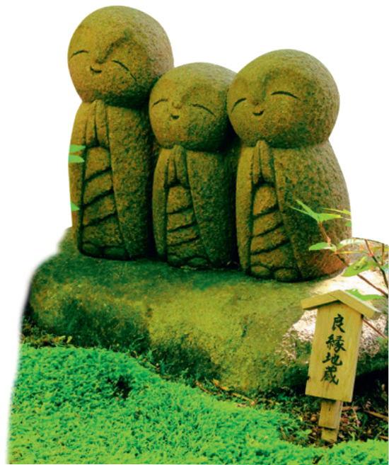
Kansanomainen uskonnollisuus
Kansanomaisella eli populaarilla uskonnollisuudella tarkoitetaan tavallisten ihmisten vaalimia uskomuksia ja tapoja, joita he toteuttavat osana elämäänsä.
Nykyisin tutkijat käyttävät tällaisesta uskonnon muodosta myös nimitystä eletty uskonto. Kyseessä on uskonto sellaisena, kuin se toteutuu osana tavallisten ihmisten jokapäiväistä elämää.
Tavallisten ihmisten uskonnonharjoittamisen lähtökohtana toimivat usein erilaiset konkreettiset elämäntilanteet.
Esimerkiksi sydänsurut, lastenkasvatus, sairaus tai läheisen kuolema, joihin uskonnosta haetaan tukea, apua ja turvaa.

Slide 6
Kansanomainen uskonnollisuus
Uskontojen virallisessa opetuksessa saattaa korostua moraalinen elämäntapa ja sielun tuonpuoleinen kohtalo. Kansanomaisessa uskonnollisuudessa haetaan apua tämänpuoleiseen elämään.
Kriisin ja kärsimyksen kohdatessa turvaudutaan näkijöihin, parantajiin tai erilaisiin rituaaleihin.
Kansanomaisessa uskonnollisuudessa ei ole tärkeintä uskonnon opilliset yksityiskohdat vaan sen toimivuus ihmisten arjessa.
Siinä saatetaan yhdistää elementtejä eri uskontoperinteistä ja harjoittaa uskontoa myös toisten uskontojen pyhissä paikoissa. Tällaista uskontoperinteiden sekoittumista kutsutaan synkretismiksi.

Slide 7
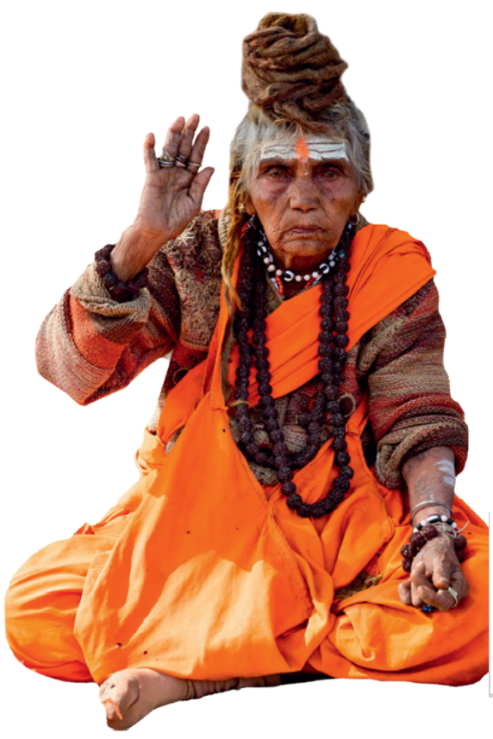
Uskonnolle täysin omistautuneet
Uskonnoissa vaikuttaa myös ihmisiä, joita arvostetaan suuresti heidän uskonnolle omistautuneen elämäntapansa vuoksi, heidän virallisesta asemastaan riippumatta.
Uskonnolliset virtuoosit voivat tulla hyvin erilaisista yhteiskuntaluokista.
Heitä pidetään poikkeuksellisen taitavina ja arvostettuina perinteensä edustajina.
Uskonnollisia virtuooseja voivat olla esimerkiksi
luostarilupauksen antaneet munkit ja nunnat
Intiassa sadhut, pyhät miehet, joita kunnioitetaan siksi, että he ovat hylänneet tavallisen elämän noudattaakseen uskonnollista elämäntapaa
pyhimykset.

